Slide 1
Dispositivos Periféricos
Dispositivos que permiten introducir información en la unidad principal para su proceso o extraer los resultados de la ejecución de los programas.

Slide 2
Dispositivos Periféricos
Clasificación:
Entrada: permiten al usuario introducir datos en el ordenador
Salida: permiten mostrar información al usuario
Almacenamiento: permiten almacenar información de forma persistente
Comunicaciones: permiten transmitir y recibir información entre máquinas

Slide 3
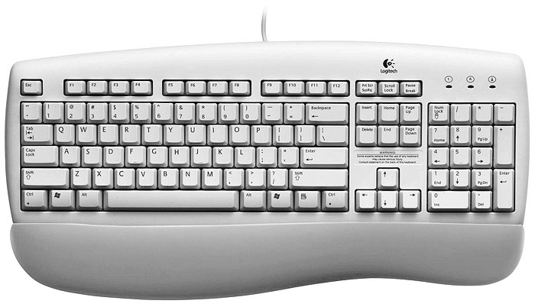
Dispositivos Periféricos
Dispositivos de entrada:
Teclados: Consisten en una matriz de pulsadores conectados a un circuito controlador que detecta las pulsaciones de las teclas y envía los datos correspondientes a la placa base.

Slide 4
Dispositivos Periféricos
Características de los teclados:
Número de teclas: Desde los primeros PC con 83 teclas hasta los actuales de 105 teclas (sin teclas especiales multimedia)
Distribución de las teclas: Depende del país en el que se comercializa. En España tenemos una distribución QWERTY con teclas locales como la Ñ

Slide 5
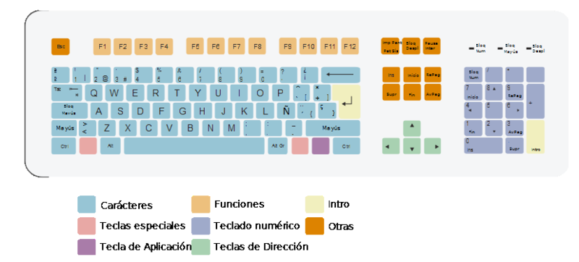
Dispositivos Periféricos
Teclado de 105 teclas Español de España

Slide 6
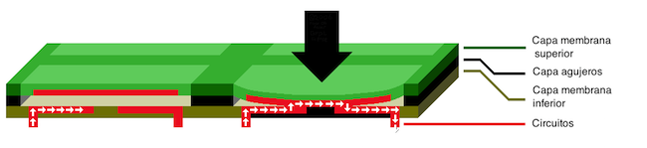
Dispositivos Periféricos
Teclado de membrana:
Baratos, ligeros y silenciosos

Slide 7
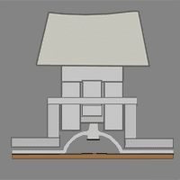
Dispositivos Periféricos
Teclado de membrana:
Al pulsar la tecla parte superior toca las dos pistas de la parte inferior y cierra el circuito. La membrana mueve la tecla hacia arriba para que vuelva a la posición original.

Slide 8
Dispositivos Periféricos
Teclado mecánico:
Más caros y pesados.
Se pueden reemplazar las teclas que se rompen: son pulsadores independientes.
Son más cómodos
Duran más tiempo que los de membrana

Slide 9
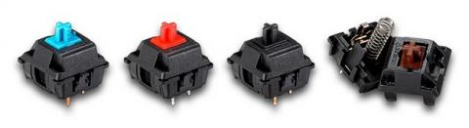
Dispositivos Periféricos
Teclado mecánico:
Distintos tipos de pulsadores proporcionan al usuario distintas experiencias de uso.

Slide 10
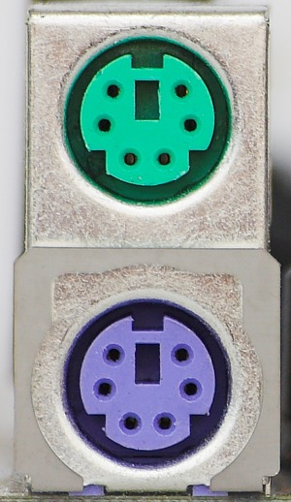
Dispositivos Periféricos
Conector PS/2 para teclado y ratón (mini-din) en equipos antiguos

Slide 11
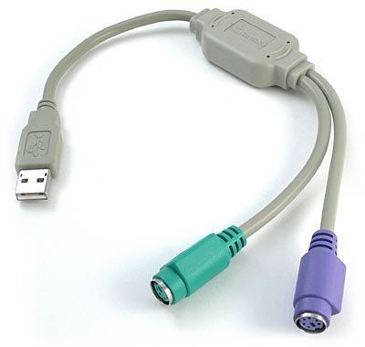
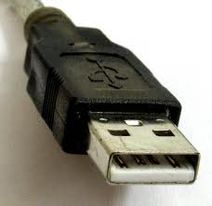
Dispositivos Periféricos
Adaptador USB-MiniDin y conector USB que emplean los teclados actuales

Slide 12
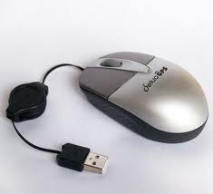
Dispositivos Periféricos
Ratones: Se trata de un dispositivo que permite desplazar un cursor por la pantalla mediante movimientos de la mano sobre una superficie y realizar operaciones sobre zonas de la pantalla utilizando un conjunto de botones.

Slide 13
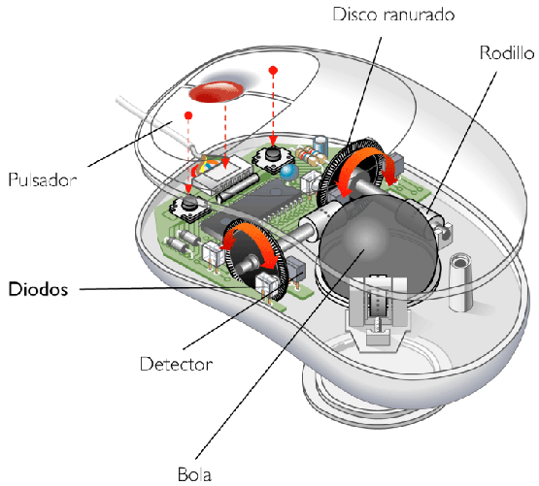
Dispositivos Periféricos
Ratones mecánicos:
Empleaban un sistema de rodillos y sensores ópticos internos para detectar el movimiento de una bola que gira al desplazar el ratón

Slide 14

Dispositivos Periféricos
Trackballs:
Actualmente no hay ratones mecánicos pero se venden trackballs:
Unos dispositivos en los que la bola está arriba y la manipula el usuario directamente.

Slide 15
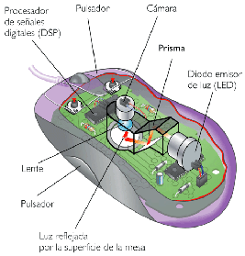
Dispositivos Periféricos
Ratones ópticos:
Emplean un sensor y un procesador de imágenes DSP para detectar el movimiento de la superficie sobre la que se desplaza el ratón

Slide 16
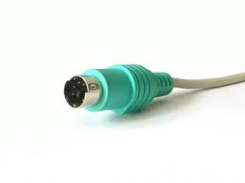
Dispositivos Periféricos
Los ratones se conectan a la placa base como los teclados, mediante USB o PS/2 (minidin)

Slide 17
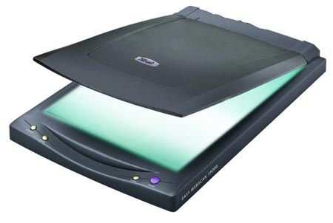
Dispositivos Periféricos
El escáner: Permite la digitalización de imágenes impresas.

Slide 18
Dispositivos Periféricos
Características del escáner:
Resolución: Número de píxeles por unidad de longitud que es capaz de extraer de una imagen impresa. Se mide en ppp (dpi en inglés)
Profundidad de color: Número de bits que emplea para representar el color de cada pixel:
Blanco y Negro (1 bit)
Escala de grises:(8 bits)
Color verdadero RGB (24 bits)

Slide 19
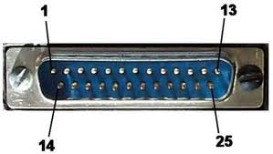
Dispositivos Periféricos
Conexión del escáner a la placa base :
Antiguamente se conectaban usando el puerto paralelo (conector macho D25) y actualmente la mayoría utilizan un conector USB.

Slide 20
Dispositivos Periféricos
Alimentación del escáner :
Algunos modelos pequeños no requieren alimentación externa, ya que la toman directamente del puerto USB de la placa base.
Modelos con consumos de corriente por encima de 500 mA necesitan una fuente de alimentación externa.

Slide 21
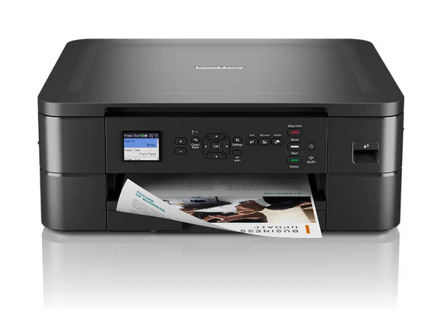
Dispositivos Periféricos
Escáner en equipos multifunción:
Los escáneres se suelen incluir junto con la impresora y el fax en equipos multifunción para oficina:

Slide 22
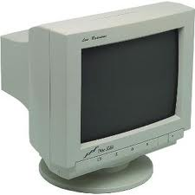
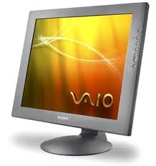
Dispositivos Periféricos
Monitor :
Permite al usuario ver la salida producida por el ordenador al ejecutar programas.
Hay dos tipos según la tecnología empleada:
CRT (obsoleta) y LCD

Slide 23
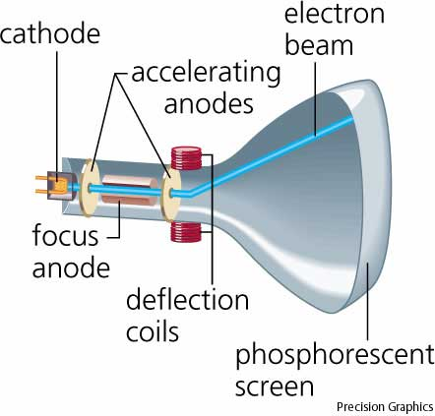
Dispositivos Periféricos
Monitor CRT (de Tubo de Imagen) :
Usaba un haz de electrones a alta velocidad para dibujar imágenes sobre una pantalla fosforescente. El haz se movía trazando lineas luminosas horizontales sobre la cara interna de la pantalla.

Slide 24
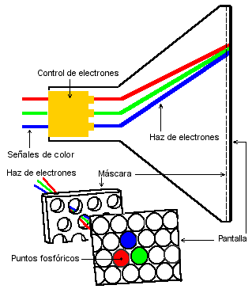
Dispositivos Periféricos
Monitor CRT en Color :
Un monitor en color emplea realmente tres haces de electrones para dibujar tres imágenes superpuestas: una con el componente rojo, otra el verde y otra el azul .

Slide 25
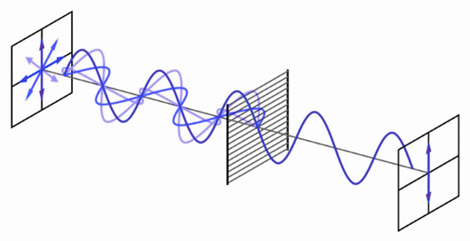
Dispositivos Periféricos
Monitor LCD :
Se utilizan láminas que sólo dejan pasar la luz polarizada en una dirección.

Slide 26
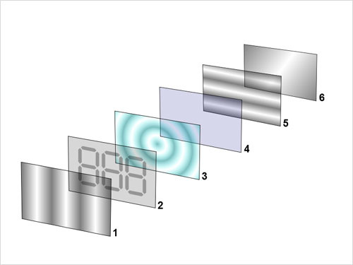
Dispositivos Periféricos
Monitor LCD :
Combinando dos láminas, una que filtra en sentido vertical y otra que filtra en sentido horizontal se consigue bloquear la luz.

Slide 27
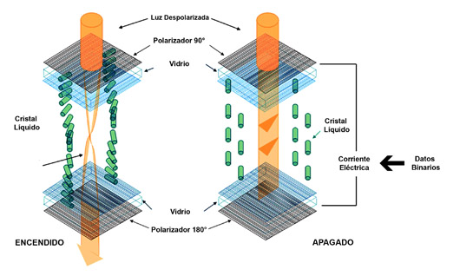
Dispositivos Periféricos
Monitor LCD :
Si entre esas dos láminas colocamos una sustancia capaz de “retorcer” la oscilación de la onda, cambiando la dirección de la polarización, si se pone bajo tensión eléctrica tendremos una forma de controlar por qué zonas pasa la luz y por qué zonas se bloquea.

Slide 28
Dispositivos Periféricos
Características de los monitores :
Resolución: número de píxeles por cada pulgada que es capaz de representar en la pantalla. Se mide en ppp (píxeles por pulgada) o dpi en inglés.
Tamaño de pantalla: Se mide en pulgadas. Es la longitud de la diagonal de la pantalla.
Formato de la imagen: Es la proporción entre la altura y la anchura de la pantalla. Los valores habituales son 4:3 para pantallas antiguas o 16:9 para pantallas panorámicas (la mayor parte de las actuales.

Slide 29
Dispositivos Periféricos
Resolución :
La TV analógica emitía una imagen de 625 líneas
La televisión digital permite resoluciones más altas:
Con formato panorámico:
720p 1280 x 720
Full HD 1920 × 1080
UHD 3840 x 2160 --→ 4k para muchos fabricantes
4k(DCI) 4096 x 2160
8k 7680 x 4320

Slide 30
Dispositivos Periféricos
Resolución en CRT y LCD :
En los monitores CRT se podían visualizar distintas resoluciones sin problema, hasta los límites que ofrezca el monitor.
En los LCD, para ver correctamente las imágenes se debe seleccionar la resolución de fábrica de la pantalla (el número de píxeles que es capaz de visualizar sin recurrir a software de interpolación)

Slide 31
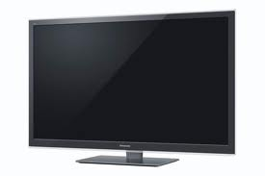
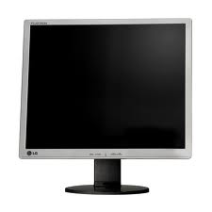
Dispositivos Periféricos
Formato de imagen :
Panorámico 16:9 Rectangular 4:3

Slide 32
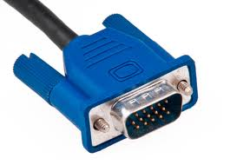
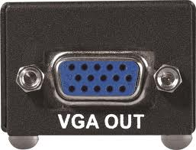
Dispositivos Periféricos
Conexión de los monitores a la placa base o a la tarjeta gráfica:
Salida analógica VGA: el de la mayor parte de los monitores antiguos
Del monitor: En la gráfica:

Slide 33
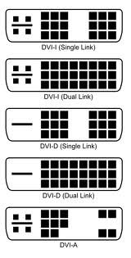
Dispositivos Periféricos
Conexión de los monitores:
Salida analógica o digital DVI:
DVI-A: analógico
DVI-D: digital
DVI-I: analógico + digital
Permite uno o dos canales para transmitir datos. Los dos canales son necesarios para frecuencias altas de refresco o para altas resoluciones

Slide 34
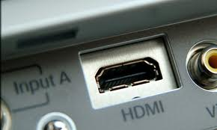
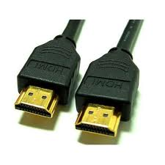
Dispositivos Periféricos
Conexión de los monitores:
Conexión digital HDMI audio + vídeo HD

Slide 35
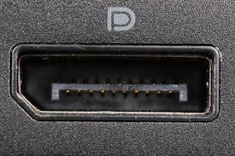
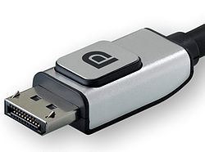
Dispositivos Periféricos
Conexión de los monitores:
Conexión digital Display Port de VESA audio + vídeo HD + Datos

Slide 36
Dispositivos Periféricos
Impresoras:
Permiten obtener copias impresas de la información producida por los programas.Existen varios tipos:
Impacto: usan una cinta impregnada en tinta y unos cabezales que mediante impacto sobre la cinta dejan su huella en el papel
Inyección de tinta: usan tinta líquida para imprimir
Láser: Emplea un rayo láser para crear una imagen electrostática sobre un tambor que se impregna de un polvo fino llamado tóner y lo deposita sobre el papel fundiéndolo a altas temperaturas y fijándolo de forma permanente.
Térmicas: Usadas para imprimir etiquetas. Emplean un papel especial en el que la impresión se realiza elevando su temperatura. No requiere tinta ni toner. Las impresiones se deterioran con el tiempo.

Slide 37
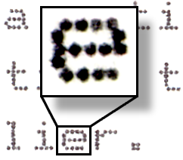
Dispositivos Periféricos
Impresoras de impacto (matriciales):
Usan la misma técnica que las antiguas máquinas de escribir, golpeando con un molde una cinta impregnada en tinta contra el papel. A diferencia de las máquinas de escribir, utilizan un cabezal único que genera en cada impacto el molde correspondiente al carácter que se quiere dibujar sobre el papel. Esto es posible porque el cabezal tiene unas piezas móviles, una matriz de “agujas” que generan los moldes correspondientes:

Slide 38
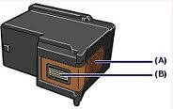
Dispositivos Periféricos
Impresoras de inyección:
Emplean unos inyectores para lanzar gotitas de tinta contra el soporte en que se va a imprimir. Los inyectores tienen unos agujeros diminutos por los que salen disparadas las gotas de tinta consiguiendo impresiones más precisas y de mayor resolución que las de impacto.
A- Contactos con la controladora
B- Inyectores

Slide 39
Dispositivos Periféricos
Impresoras de inyección:
Los inyectores suelen presentar problemas de obstrucción cuando la impresora no se utiliza durante largos periodos de tiempo. La tinta se seca dando lugar a un gel espeso que impide que salgan las gotas líquidas contra el soporte de impresión.
La tinta es cara aunque existen empresas de reciclado que permiten ahorrar bastante a la hora de comprar cartuchos de tinta nuevos.

Slide 40

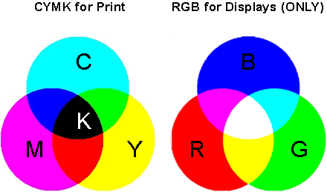
Dispositivos Periféricos
Impresoras de inyección:
Para imprimir en color se emplea una mezcla “sustractiva” de colores. Los colores primarios en este caso son Cyan, Amarillo y Magenta, reforzándose con negro para conseguir mayor contraste entre tonos claros y oscuros.

Slide 41
Dispositivos Periféricos
Impresoras Láser:
Utilizan luz láser para dibujar una imagen “electrostática” sobre la superficie de un tambor rotatorio.
Para realizar los trazos se utiliza un sistema mecánico de espejos que desvían el láser a cualquier punto de la superficie del tambor.
Controlando la intensidad de la luz se pueden lograr efectos de mayor o menor luminosidad.

Slide 42
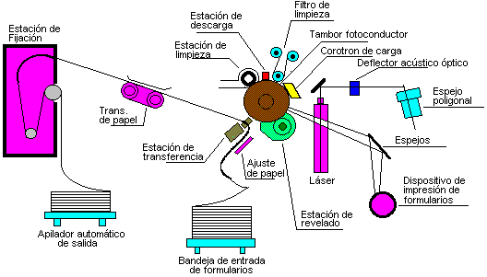
Dispositivos Periféricos
Impresoras Láser:

Slide 43
Dispositivos Periféricos
Impresoras Láser:
1- El tambor electrostático se limpia de tóner y se descarga
2- El tambor se carga eléctricamente de forma uniforme (la superficie)
3- El láser impacta sobre el tambor dibujando un negativo de la imagen.
Las zonas donde ha incidido la luz pierden bastante carga.
4- Al pasar por el cartucho de tóner, las zonas más cargadas se impregnan
5- Se transfiere el tóner al papel
6- Se fija fundiéndolo por calor.

Slide 44
Dispositivos Periféricos
Impresoras Láser:
Ofrecen buena calidad de impresión. Mayor resolución que las de tinta.
Son más caras pero son adecuadas para impresión de muchas copias diarias
Son rápidas y silenciosas
Permiten imprimir en color usando cartuchos de tóner CYMK

Slide 45
Dispositivos Periféricos
Impresoras Térmicas:
Precio por copia muy bajo. No consume más que el propio papel.
La impresión en monocromo color negro, y únicamente en los modelos más recientes mediante un papel especial adicionalmente en rojo o azul.
Lentas: La velocidad de impresión oscila entre 100 y 206 mm/s.
La durabilidad de la impresión es relativamente baja porque el desgaste del papel, en particular en ambientes con temperaturas altas, hace que se borre el texto escrito en el mismo.

Slide 46
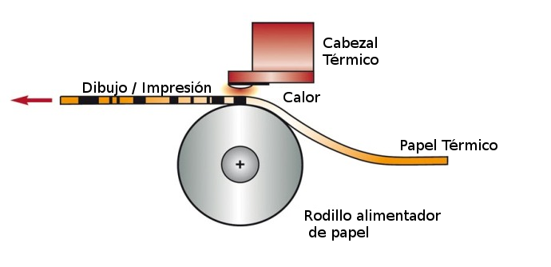
Dispositivos Periféricos
Impresoras Térmicas:

Slide 47
Dispositivos Periféricos
Características de las impresoras:
Resolución: número de píxeles que son capaces de dibujar por unidad de longitud. Se mide en PPP.
Caracteres por segundo. Para las impresoras de impacto, cuentan el número de caracteres que imprimen en un segundo (cps)
Páginas por minuto: Dan una idea del tiempo que tarda en imprimirse un documento. Depende de la calidad de impresión seleccionada.
Impresión en color o en blanco y negro (escala de grises)

